Slide 1

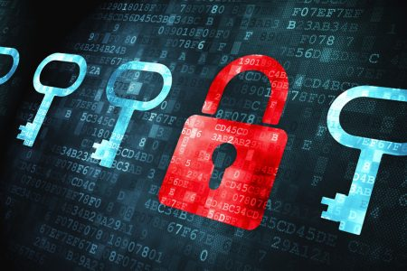
Інформатика
Сьогодні
Урок
№1
Основні поняття в області безпеки інформаційних технологій.
Основні причини загострення проблеми забезпечення безпеки інформаційних технологій

Slide 2

Сьогодні
Повторимо правила поведінки та безпеки в комп’ютерному класі

Slide 3
Сьогодні
Пригадаймо властивості інформації
Доступність
Конфіденційність
Автентичність
Властивості інформації
Цілісність
Апелювання
Вірогідність

Slide 4

Сьогодні
Основні поняття в області безпеки інформаційних технологій
Інформаційне середовище представляється як сукупність інформації, що оточує людину, незалежно від форми її подання.

Slide 5
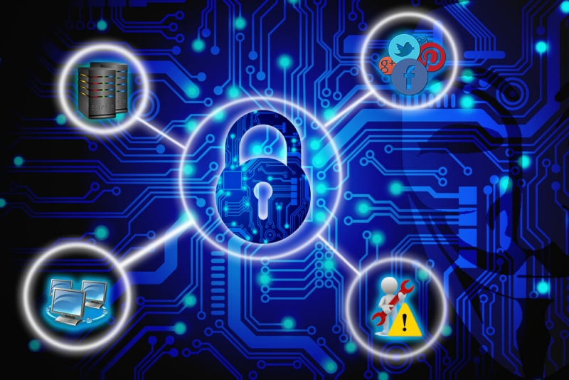
Сьогодні
Безпека інформаційного середовища

Slide 6
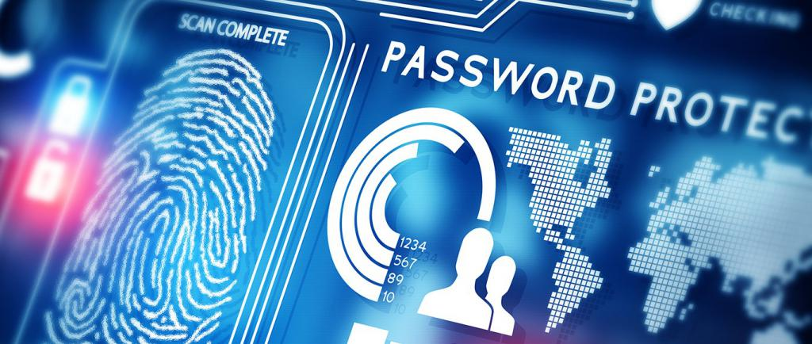
Сьогодні
Інформаційна загроза
Інформаційна загроза - потенційна можливість певним чином порушити інформаційну безпеку.

Slide 7

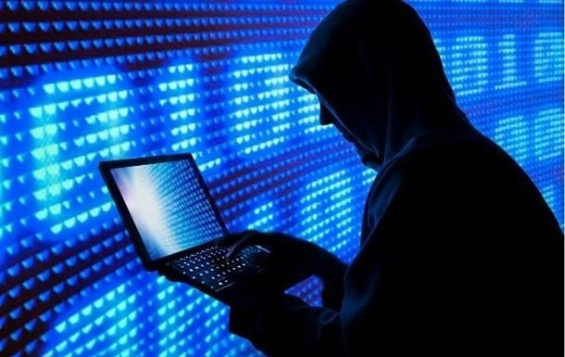
Сьогодні
Інформаційна загроза
Інформаційна небезпека - обставини, при яких інформація або її похідні можуть вплинути на людину або обставини таким чином, що це призведе до її погіршення або неможливості її функціонування і розвитку.

Slide 8

Сьогодні
Інформаційна загроза
Інформаційний захист - процес забезпечення інформаційної безпеки.

Slide 9
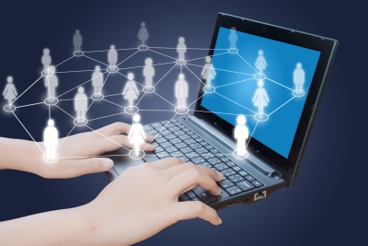
Сьогодні
Інформаційна безпека особистості

Slide 10
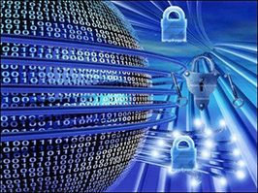

Сьогодні
Інформаційна безпека суспільства

Slide 11

Сьогодні
Основні поняття інформаційної безпеки
Інформаційна війна
Інформаційний тероризм
Інформаційна залежність

Slide 12
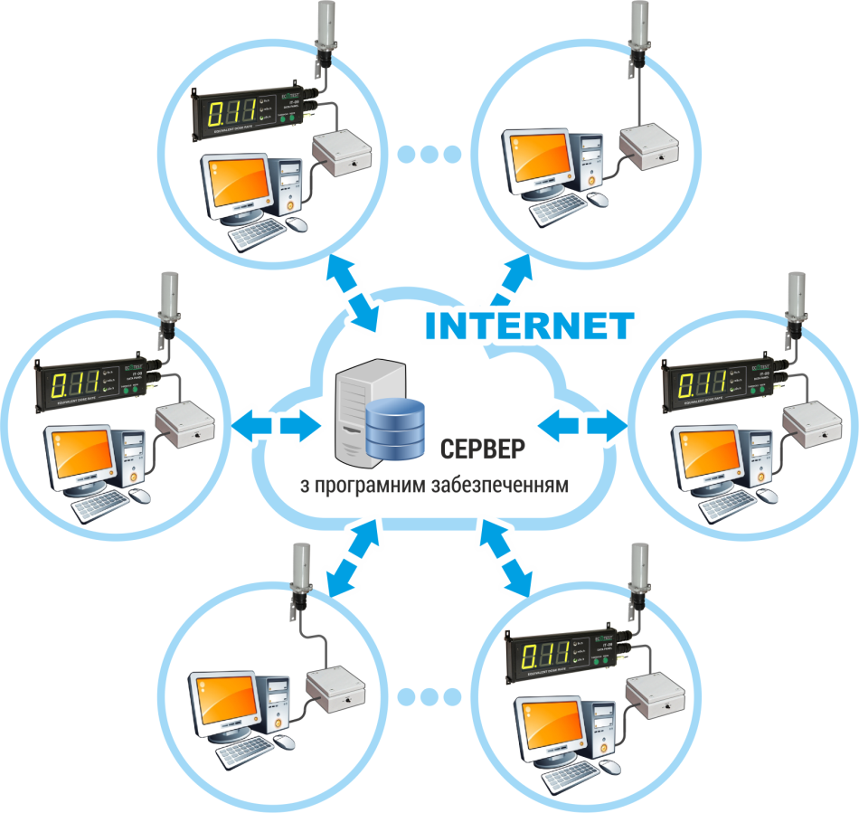
Сьогодні
Автоматизована система
Автоматизована система - це організаційно-технічна система, що реалізує інформаційну технологію і поєднує у собі:
Обчислювальну систему
Фізичне середовище
Персонал
Інформацію, яка обробляється

Slide 13
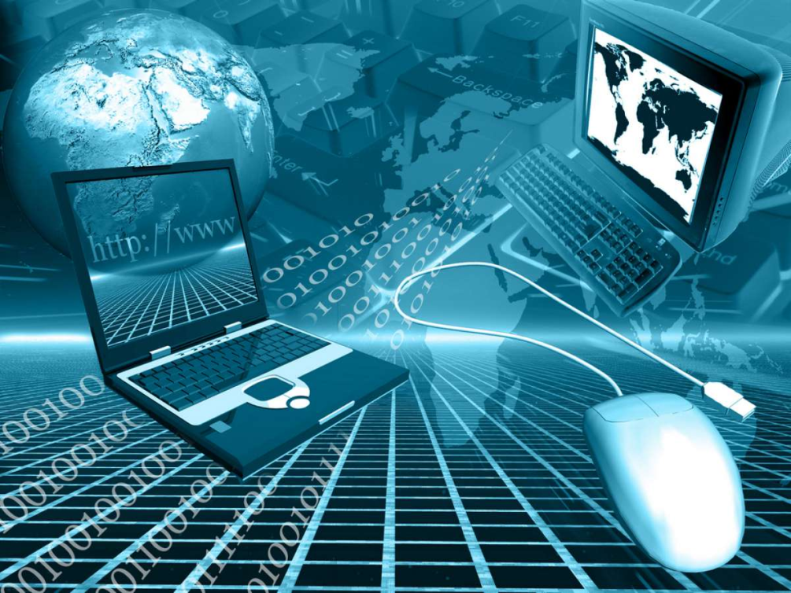
Сьогодні
Основні причини загострення проблеми забезпечення безпеки інформаційних технологій
Будь-яка інформація, що обробляється та зберігається в інформаційних системах, чогось варта при умові її достовірності та гарантованості, а тому інформація має бути надійно захищена.
інформація - товар
відкритість інформаційних каналів
інформація - гроші

Slide 14
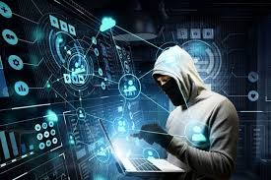
Сьогодні
Безпека інформаційних технологій
Вразливість системи
Несприятливий вплив
Загроза
Атака

Slide 15
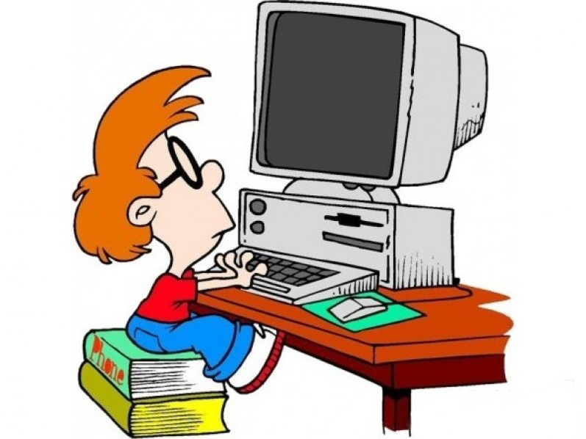
Сьогодні
Працюємо за комп’ютером

Slide 16

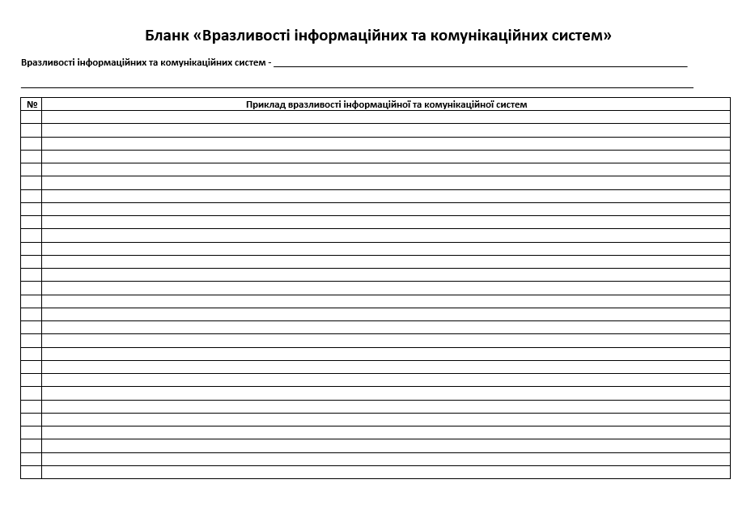
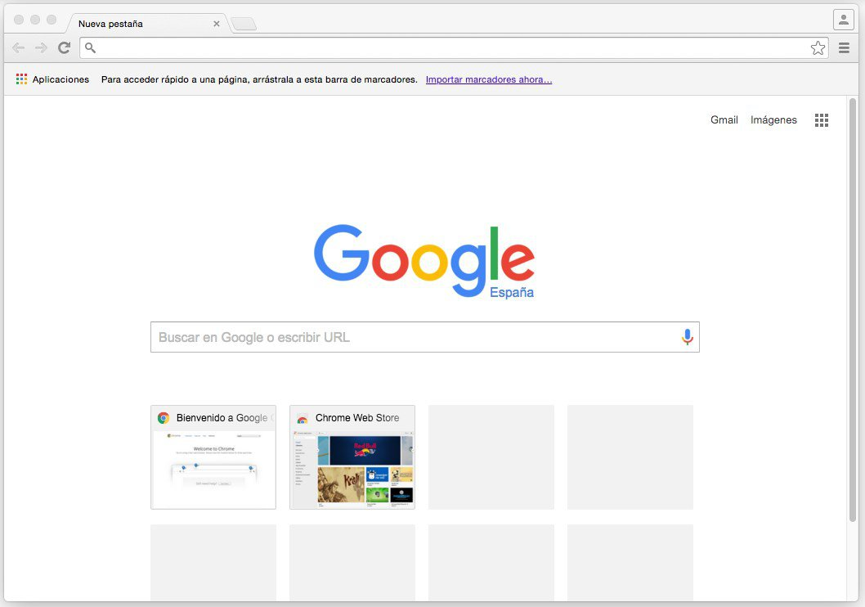
Сьогодні
Працюємо за комп’ютером
Організувати пошукову діяльність на тему «Вразливості інформаційних та комунікаційних систем». Заповнити бланк.

Slide 17

Сьогодні
Колективне обговорення результатів пошукової діяльності на тему «Вразливості інформаційних та комунікаційних систем».

Slide 18

Сьогодні
Повторюємо
1. Поясніть визначення «інформаційна безпека».
2. Як ви розумієте визначення «інформаційне середовище»?
3.Поясніть необхідність захисту інформації.
4. Інформаційна небезпека – це…
5.Назвіть основні поняття інформаційної безпеки.
6. Назвіть основні причини загострення проблеми забезпечення безпеки інформаційних технологій.

Slide 19
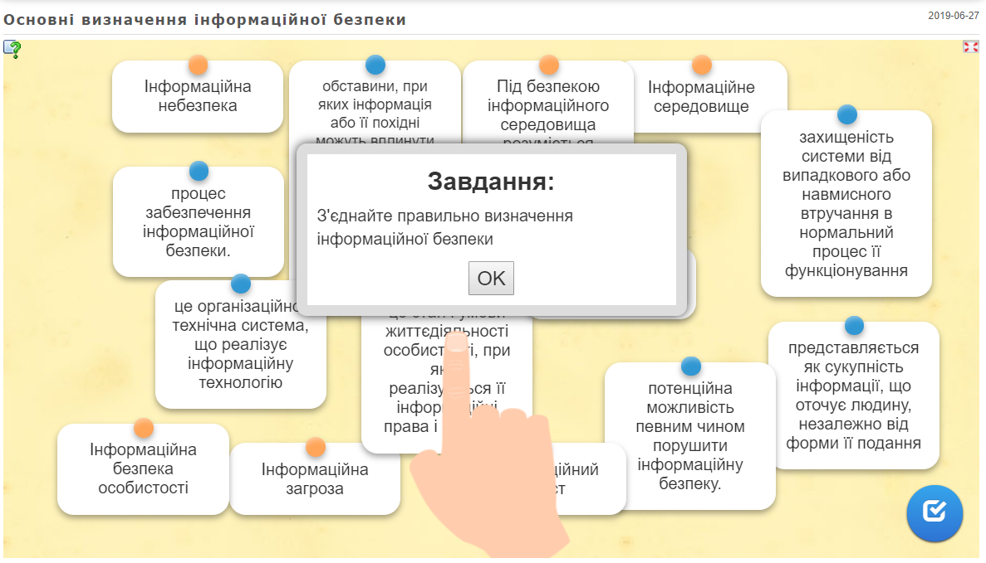
Сьогодні
Інтерактивна гра «Основні визначення інформаційної системи»
Перейти
https://learningapps.org/watch?v=poms1j7xc19

Slide 20

Сьогодні
Домашнє завдання
Підготувати повідомлення про одну з вразливостей інформаційних та комунікаційних систем.

Slide 21

Сьогодні
До нових зустрічей!

